Slide 1
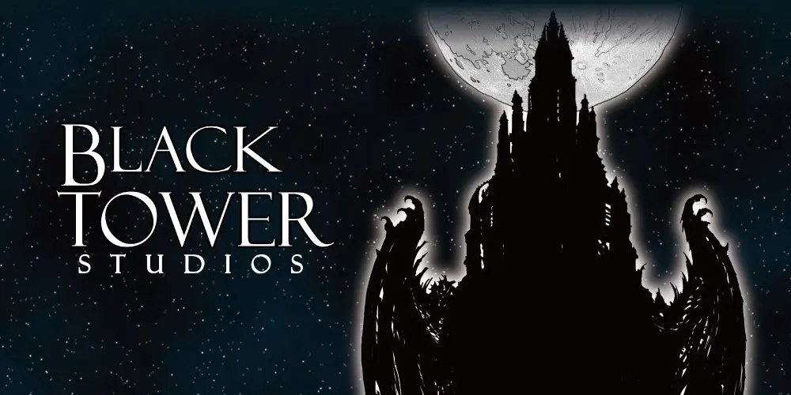

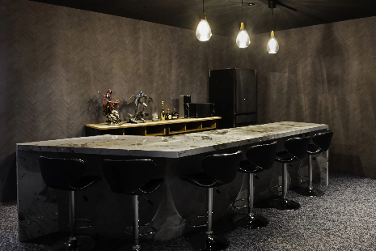
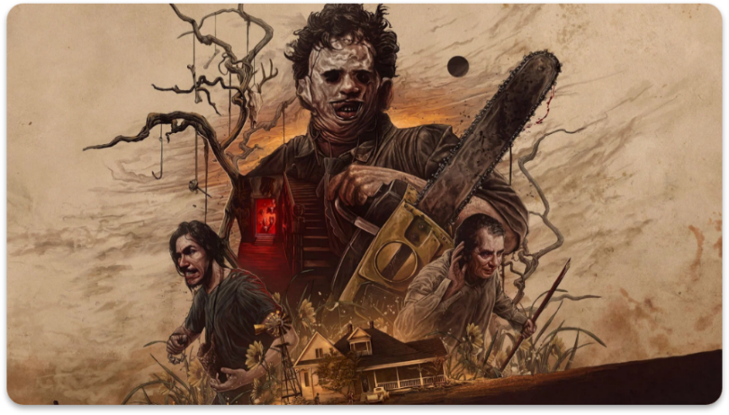
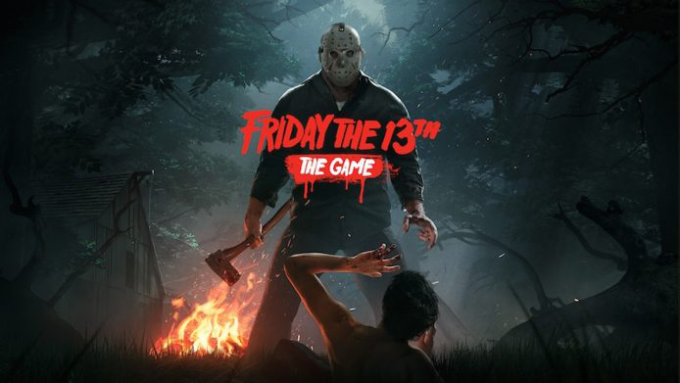
株式会社ブラックタワー
海外のインディーゲームのノリで制作できる、海外志向のゲーム会社を日本に
特徴
2012年に設立
ユーモラスな見た目
東京を拠点
(東京都豊島区
北大塚1丁目
13-17)
海外ホラー多め
代表取締役が海外の方
完全週休二日制
この会社のゲーム
経験・能力を
考慮の上にて
月給を決定

Slide 2
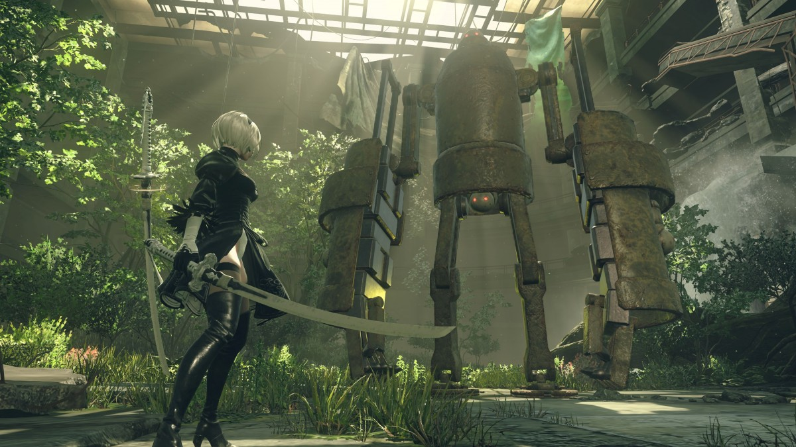

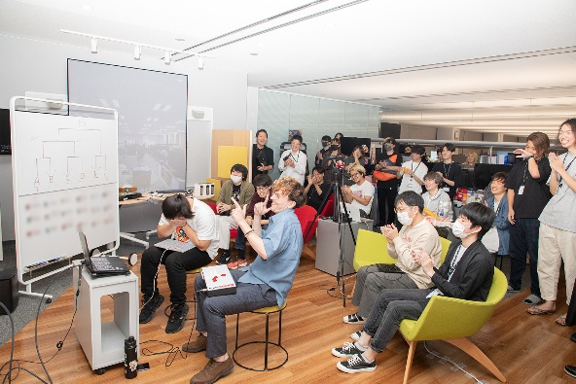

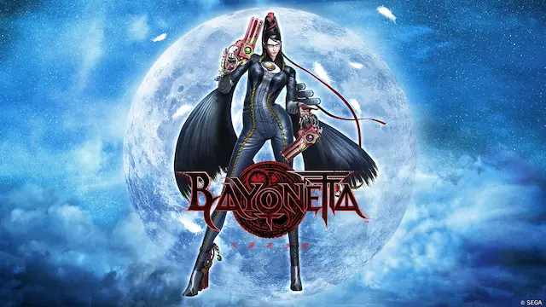
プラチナゲームズ株式会社
特徴
社員参加型のイベント
3Dアクションに強い
2007年10月1日に設立
この会社のゲーム
大阪府大阪市
(北区大淀中1-1-30 梅田スカイビル タワーウエスト8階)
新鮮な驚きと、
いつまでも記憶に残り続ける喜びを

Slide 3
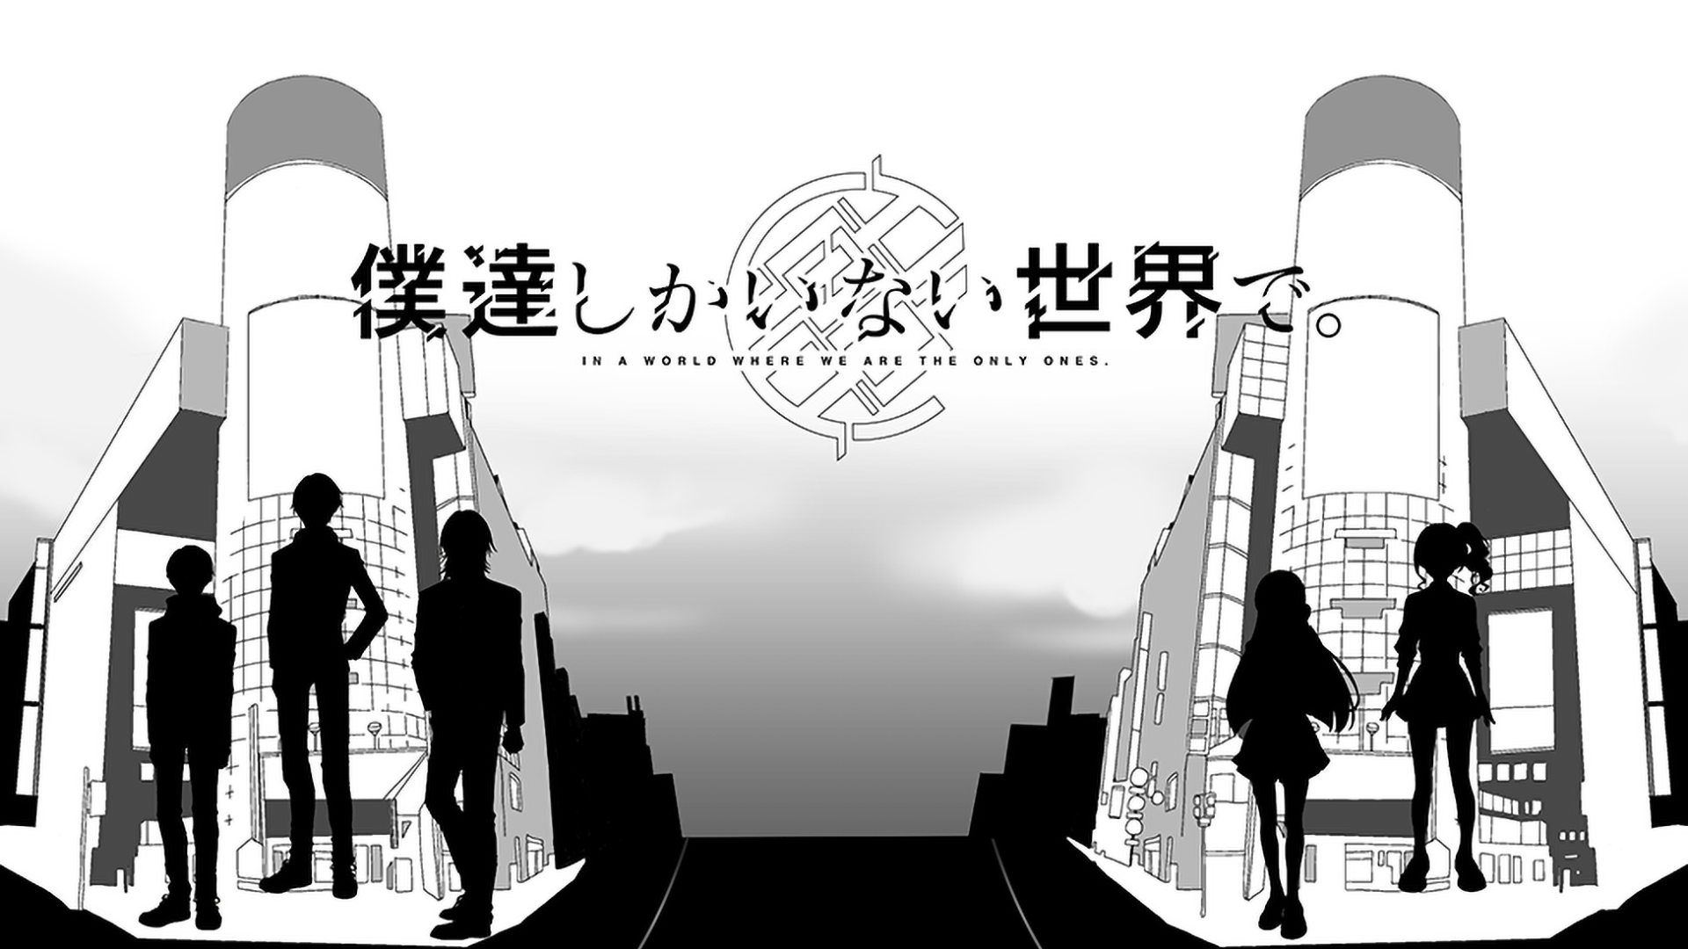

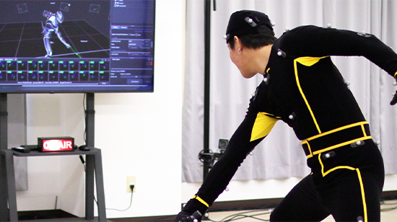
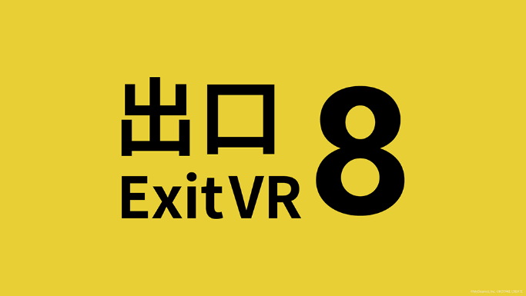

MyDearest(マイディアレスト)株式会社
特徴
VRに強い
アニメ,
漫画,
ノベル
この会社のゲーム
設立： 2016年4月
所在地: 東京
(東京都中央区日本橋馬喰町2丁目7-15
ザ・パークレックス日本橋馬喰町5F)
人生を変えるような物語体験をつくり, 届ける

